Slide 1
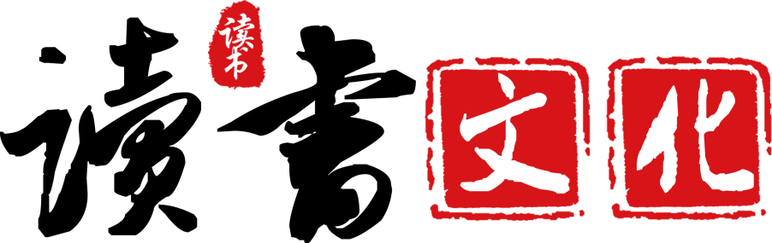
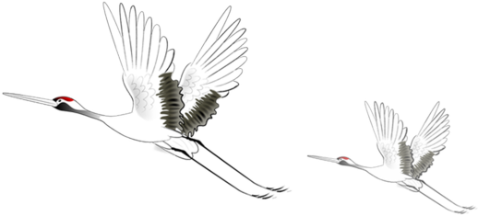
读书分享会开场ppt模板

Slide 2

01
认识读书的重要性
04
读书方法
02
名人故事
05
名著知识抢答
03
为什么要读书

Slide 3
01
认识读书的重要性

Slide 4

认识读书的重要性
你听说过世界读书日吗？
“世界读书日”全称“世界图书与版权日”，又译“世界图书日”，最初的创意来自于国际出版商协会。1995年正式确定每年4月23日为“世界图书与版权日”，设立目的是推动更多的人阅读和写作。

Slide 5
认识读书的重要性
向大众，尤其是年青人和儿童推广阅读和写作，以及宣扬跟阅读关系密切的版权意识。
“世界读书日”目的

Slide 6
认识读书的重要性
为何会把世界阅读日定在4月23日？
莎士比亚这位伟大的文学家便是于1616年4月23日逝世，除此之外，许多杰出的作家都在4月23日出生或辞世，把4月23日定为世界阅读日可说是别具意义。

Slide 7
02
名人故事

Slide 8
名人故事
黑发不知勤学早，白发方悔读书迟
读书百遍，其义自见
少壮不努力，老大徒伤悲
读万卷书，行万里路
熟读唐诗三百首，不会作诗也会吟
读过一本好书，像交了一个益友
饭可以一日不吃，觉可以一日不睡，书不可以一日不读
知识就是力量

Slide 9
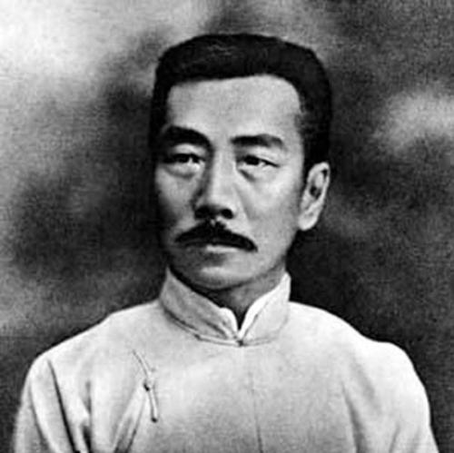

名人故事
鲁迅在南京江南水师学堂读书时，因考试成绩优异，学校奖给他一枚金质奖章。他没有戴此奖章，作为炫耀自己的凭证，而是拿到鼓楼大街把它卖了，买回几本心爱的书和一串红辣椒。
鲁迅卖奖章

Slide 10
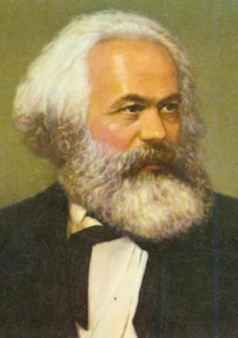
名人故事
为写作《资本论》，马克思研究了1500多种书籍，光笔记就写了100多本。马克思的笔记不少是自己制作的。笔记记得密密麻麻，旁边留出的空白处有用铅笔、钢笔作的粗细实线、虚线，“X”、“＋”等各种记号。
马克思的笔记

Slide 11
03
为什么要读书

Slide 12
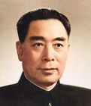

为什么要读书
“为中华之崛起而读书”
“知识就是力量”

Slide 13
04
读书方法

Slide 14
读书方法
阅读能力的发展是一个从低到高的过程，需要正确的阅读方法和良好的阅读习惯。教师应当通过示范、提醒、启发等方式“扶”他们一把
先扶后放
（老师的任务）

Slide 15
读书方法
先易后难（学生的任务）
02
先精读后略读
（学生的任务）
01
03
先单篇短章，后读成本书
（学生的任务）
04
多多益善
（学生的任务）

Slide 16
05
名著知识抢答

Slide 17
名著知识抢答
1
《水浒传》中“倒拔垂杨柳”的人物是 __________
在《水浒传》中，绰号为“智多星”也被称为“赛诸葛”的人是是 __________ 。他与一伙儿好汉在“黄泥冈上巧施功”干的一件大事是是 __________
2
3
三国演义》中“煮酒论英雄”的主要人物是 __________

Slide 18
名著知识抢答
4
史大郎夜走华阴县,______拳打镇关西(2),梁山泊______落草,汴京城______卖刀
请结合《三国演义》，说出诸葛亮与周瑜联手指挥的一场著名的以少胜多的战役，是______;诸葛亮挥泪斩马谡是因为______一事。
5
6
《西游记》中的“大闹五庄观、推倒人参树”的是______

Slide 19
名著知识抢答
7
景阳岗打虎“”醉打蒋门神“等说的是《水浒》中一位传奇英雄的故事.这位英雄是 _________
8
《繁星》、《春水》诗集表现了:_________,童真,_________三大主题,这三大主题构筑了冰心思想内核——"__________".
9
《朝花夕拾》原名《_________》,是鲁迅的回忆性散文集,请简介一下其中的一篇(课内学过的除外)的主要内容：___

Slide 20
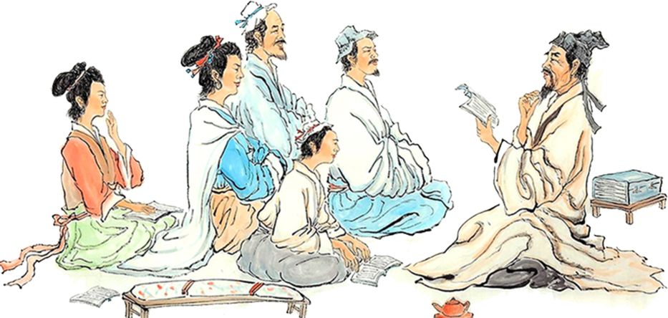

尾声
读书要像蜜蜂采蜜，一要多读，读各类书；二要努力读懂，不能不懂装懂；三要在读书的过程中反复思考，领会汲取书中有用的知识。
好书是我们的朋友，好书给我们知识和力量。让我们一起在书海里遨游吧！
班会小结

Slide 21
